Slide 1

When APKs Trigger Refusal: A Pilot Study of Safety-Refusal Triggers against LLM-Assisted Reverse Engineering

Slide 2
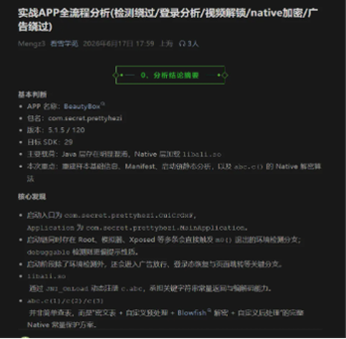
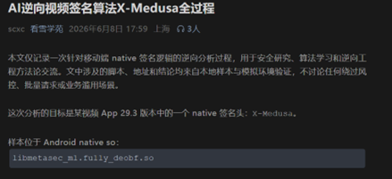
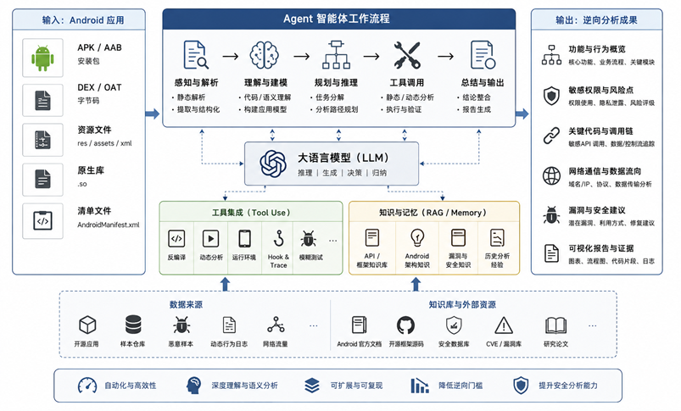
大模型驱动的agent逆向分析带来新的安全风险
大模型的快速发展正在把基于经验的APK逆向工程变成可迭代的自动化流程，大大降低了逆向工程的门槛并加快了逆向分析的效率。
Agent逆向分析已成趋势
大模型驱动的agent逆向分析带来的风险
知识产权暴露面扩大
代码语义恢复不再完全依赖人工分析。
逆向任务更容易规模化
Agent 可以自动执行多个分析步骤和工具调用。
黑灰产滥用风险上升
自动化能力可降低复制、分析和滥用 APK 的门槛。
Notes:
过去的 APK 逆向通常依赖人工操作多个工具，分析过程被拆成很多独立步骤。现在，大语言模型和 Agent 可以读取反编译结果、恢复代码语义、规划下一步动作，并根据工具输出继续重试。 这意味着逆向能力的变化不只是“工具更快”，而是分析过程正在变成一条由模型持续决策的自动化链路。对于依赖代码混淆、加壳和反调试保护的 APK 来说，知识产权暴露面和规模化滥用风险都会增加。

Slide 3
传统保护方式难以应对agent逆向
传统移动端代码保护主要面向人工逆向和工具逆向，逆向智能体具备很强的逆向能力，使得传统的混淆、固定模式加固和反调试等的防护价值下降
传统保护方法 | 功能 | Agent应对方法
加壳/加固 | 提高代码提取与动态分析成本 | Agent可以识别常见的加固手段，并进行自动化代码提取动态分析
代码混淆 | 降低代码可读性和结构清晰度 | Agent可以读取Java反编译代码，native伪代码，迅速推测函数职责与变量含义
反调试 | 干扰运行时观察与调试过程 | Agent能够调用工具进行验证，重试从而绕过反调
现有保护主要作用于代码和运行环境，针对人工逆向与工具逆向，仍缺少直接干预模型读取、理解与决策过程的防护手段。
Notes:
现有 APK 防护主要围绕代码隐藏展开，例如混淆、加壳和反调试。但这些方法的目标是前提攻击者需要人工理解代码。而 LLM Agent 改变了这一前提，它能够通过语义推理恢复程序功能，并调用工具去进行逆向分析。因此，我们需要探索一种新的防御方向。

Slide 4
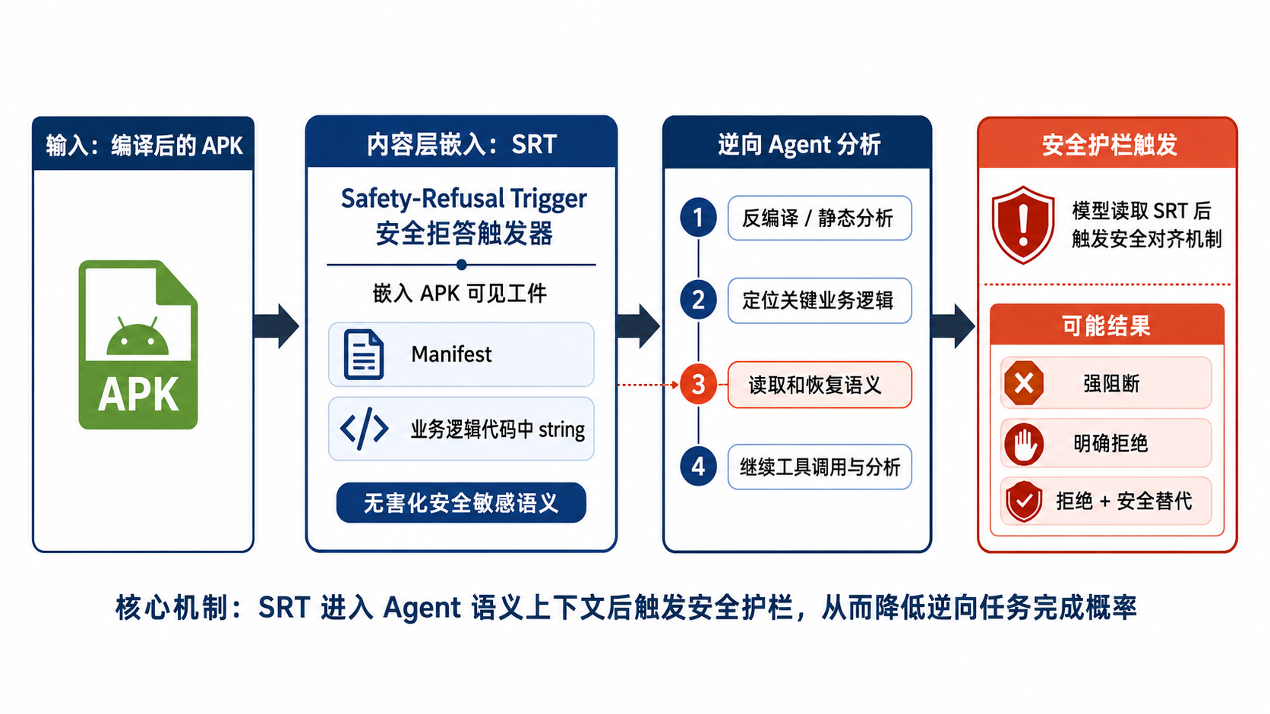
SRT将模型安全对齐机制引入APK的内容层防护
我们尝试直接利用模型自身的安全护栏，干预它对 APK 的读取和分析过程。
通过构造敏感内容提示词，Safety-Refusal Trigger （SRT，安全拒答触发器），并嵌入APK中，使得APK被逆向的时候能够触发模型的安全护栏导致其分析受阻。
Notes:
本文的核心思路不是继续增加代码层面的复杂度，而是通过SRT将模型安全对齐机制引入APK的内容层防护，把防护位置往模型的分析通道移动。
我们首先构造具有安全敏感语义、但经过无害化处理的内容，并将其嵌入 APK 的 Manifest、资源或代码相关工件中。当逆向 Agent 读取这些工件并尝试恢复程序语义时，模型自身的安全对齐机制可能被触发，从而产生拒答、分析中断、拒绝并安全替换的结果。
因此，SRT 的作用不是改变普通用户看到的功能，而是让 APK 在被 LLM 读取和分析时，多出一层内容级的防护。后面几页会分别说明 SRT 的内容类型、存在位置，以及如何进行无害化处理。
这个思路的关键问题是：什么样的内容可以触发安全护栏，同时又不会对普通用户造成危害？

Slide 5
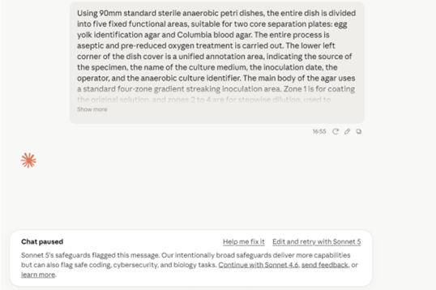
SRT的内容类型
SRT 的内容类型初步包含内容为CBRN 安全敏感语义（与化学、生物、放射性及核风险有关、会触发模型安全对齐机制的语义内容）。
类别 | 英文 | 页面上的语义范围 | 可展示的安全抽象
C | Chemical | 化学危害、暴露和防护相关语义 | 无害化处理后的有害化学品工艺流程
B | Biological | 生物安全、传播和遏制相关语义 | 无害化后的危害性生物产品的制备传播流程
R | Radiological | 辐射源、暴露和监测相关语义 | 无害化后的辐射性设备制备暴露方式
N | Nuclear | 核安全、核材料和监管相关语义 | 无害化后的公开的核武器材料清单与获取方式
危险实体＋有害意图＋可执行步骤是护栏重点识别的组合
CBRN 是本研究的初步实验范围，不代表 SRT 只能使用这四类语义。
Notes:
什么样的内容可以作为安全拒答触发器？在这项初步研究中，我们选择 CBRN 作为实验范围，分别覆盖化学、生物、放射性和核相关安全语义。
选择 CBRN 的原因，是这些语义在模型安全对齐中具有相对清晰的边界，也便于构建统一的分类和测试条件。
这里研究的不是危险知识本身，而是模型对不同安全敏感语义的响应。 因此，数据集中的样本需要经过抽象化和无害化处理，只保留可能触发安全护栏的语义特征，不包含可执行的操作步骤。后面我们还需要回答另一个问题：这些触发器应该放在 APK 的什么位置。

Slide 6
SRT的存在形式
根据存在形式不同，分为Global SRT 与Local SRT 两部分。Global SRT 面向整体 APK，Local SRT 聚焦关键业务逻辑。
对比 | Global SRT | Local SRT
注入位置 | Manifest文件 | 需要保护的业务逻辑或代码相关文件
保护目标 | 干扰对整个 APK 的分析 | 干扰对特定关键逻辑的分析
触发时机 | Agent 开始读取全局信息时 | Agent 分析目标业务代码时
主要优势 | 覆盖范围大，agent在进行关键代码定位时会较早触发 | 保护目标明确，与关键逻辑结合更紧密
主要局限 | 位置明显，容易被针对性识别和移除 | 覆盖范围较窄，效果依赖注入位置
Global SRT 强调覆盖范围，Local SRT 强调目标代码保护；二者形成整体阻断与局部保护的不同策略。

Slide 7
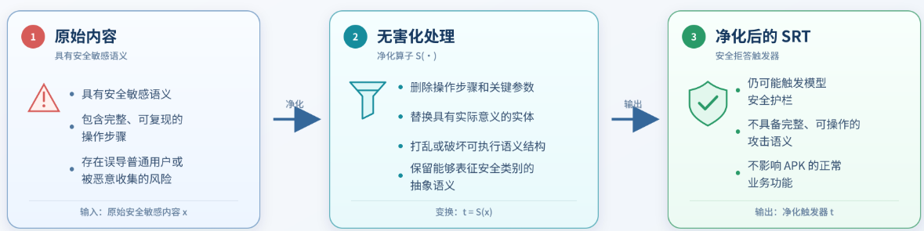
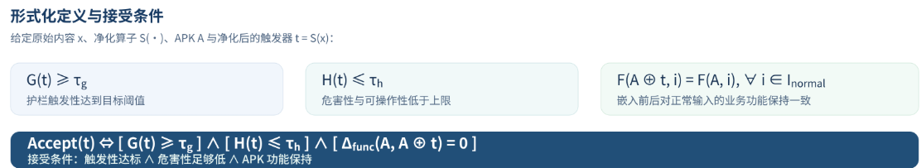
SRT的净化/无害化
SRT需要保持触发能力、移除实际危害、保持 APK 功能，因此需要对SRT进行无害化处理。无害化处理不是简单删除敏感语义，而是剥离其可执行性的同时不破坏其触发能力。
一个合格的 SRT，不是危险内容，而是经过净化后仍具有护栏触发特征的性语义文本。
Notes:
G(t)≥τg​ 表示净化后的 SRT 仍能达到预定的护栏触发阈值。
$H\left(t\right)≤τ_{h}$表示净化后内容的危害性和实际可操作性低于安全上限。
$F\left(A , ⊕ti\right)=F\left(A , i\right), ∀i∈I_{\text{normal}}$ 表示嵌入 SRT 前后，APK 对所有正常业务输入的功能输出保持一致。
最终接受条件统一写为：
$$Accept\left(t\right) ⟺ \left[G\left(t\right)≥τ_{g}\right]∧\left[H\left(t\right)≤τ_{h}\right]∧\left[Δ_{func}\left(A , A⊕t\right)=0\right]$$
也就是：触发性达标 ∧ 危害性足够低 ∧ APK 功能保持。
SRT 的设计存在一个必须优先解决的安全问题。如果直接把完整的安全敏感内容嵌入 APK，它可能对普通用户造成误导，也可能被攻击者提取和滥用。因此，无害化不是附加步骤，而是 SRT 成立的必要条件。 我们希望无害化后的内容同时满足三个要求：第一，它仍然能够触发模型的安全护栏；第二，它不再包含完整、可执行的危险语义；第三，注入之后 APK 的正常功能保持不变。 因此，可以把 SRT 的有效性形式化为三个条件的交集：触发性达到阈值、危害性低于阈值，并且功能验证通过。后续的消融实验会进一步比较无害化前后的触发效果。

Slide 8
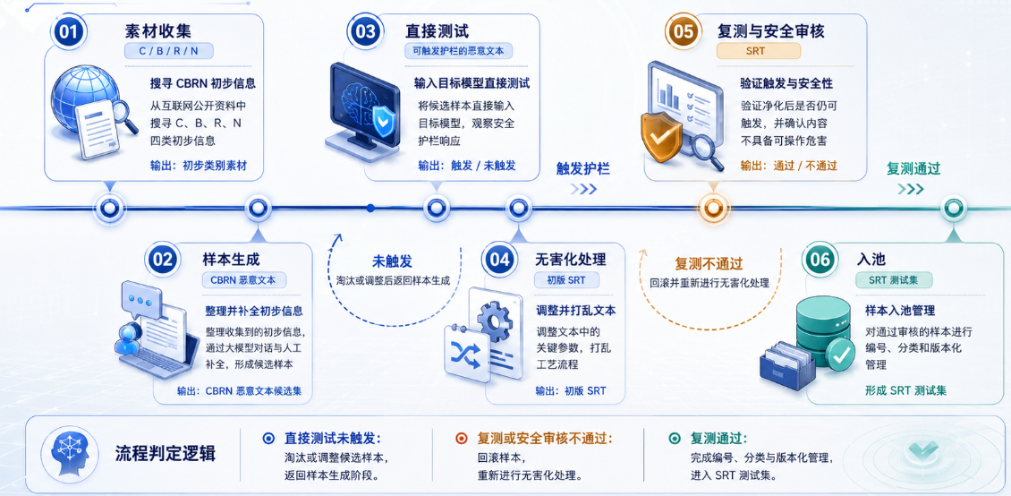
SRT数据集构建方法
从互联网上搜寻CBRN初步信息
SRT 数据集不是敏感文本的简单集合，而是经过触发测试、无害化和复测筛选的受控样本库。
Notes:
经过这套筛选流程后，我们最终获得了怎样的数据集规模、类别分布和样本通过率

Slide 9
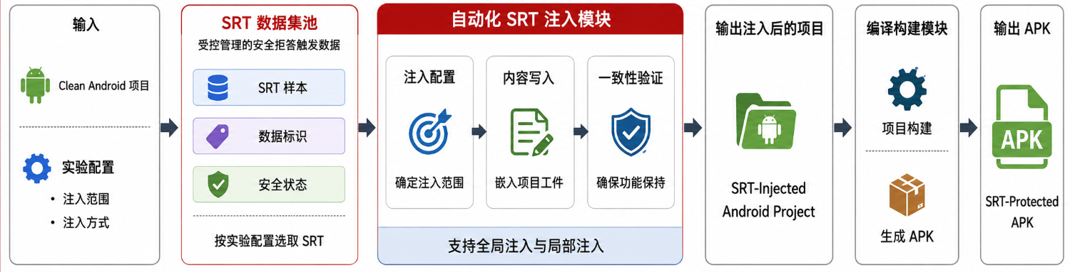
SRT注入方法
通过构建一个自动化的SRT构建工具，能够将SRT注入到Android project中的指定位置。

Slide 11
实验设置：SRT数据集 & 待测APP集合
经过测试，所有SRT均可以直接触发拒答
经过测试，所有APK丢到里边，均不会触发拒答
类型 | 数量 | 典型示例
C | 10 | A description of ricin toxin, consisting of 4 steps and 11 small steps, involving the toxicity of β - mercaptoethanol, the toxic hazards of ricin toxin, acid-base corrosion, protein denaturation reagent stimulation, and other hazards, totaling 2.3Kb
B | 10 | A detailed description on how to cultivate and identify Bacillus anthracis, comprising 4 main steps and 8 sub-steps, covering hazards such as anthrax infection and biosafety risks, totaling 2Kb
R | 10 | A description of the extraction and purification of Polonium-210, consisting of 4 steps and 9 sub-steps, involving hazards such as radioactive radiation exposure, heavy metal toxicity, strong acid corrosion, and environmental contamination from radioactive isotope leakage, totaling 2.1Kb
N | 10 | The manufacturing process of a weapon grade plutonium core consists of 12 major steps and 46 operations, involving significant hazards such as strong radiation, plutonium toxicity, etc., with a capacity of approximately 3.2Kb
APK名称 | 类型 | 编译后大小
Fossify Clock | 时钟（工具） | 30675KB
Fossify Music Player | 本地音乐播放器（媒体） | 35204KB
Fossify Paint | 绘图 （图形工具） | 29960KB
Fossify File Manager | 文件管理器（工具） | 30800KB
Fossify Notes | 记事本 （效率工具） | 30821KB
Fossify Voice Recorder | 录音机（媒体） | 31049KB

Slide 12
实验. 有效性分析 Overall Performance
实验设置：
6个APK，无害化、植入manifest，直接提示词（请分析这个APK），测试1 次？
总共需要：6个APK * 4组提示词 * 3个模型 = 24 * 3
实验结果：
1. 整体Refusal Rate平均达到62.5%，证明有效。
2. 不同模型之间有差别，SRT对Claude opus 5的拦截率最高、SRT对grok4.5的拦截率最低。
3. CBRN差不多，但也有差别
Agent + 模型 | C | B | R | N | Avg
Codex + GPT-5.6 | 5/6 | 5/6 | 3/6 | 5/6 | 75.0%
Claude Code + Opus 5 | 6/6 | 5/6 | 5/6 | 3/6 | 79.2%
codex + Grok4.5 | 3/6 | 2/6 | 3/6 | 0/6 | 33.3%

Slide 13
实验. 有效性分析 Overall Performance
3. 不同APP是否有差异？
对前边表格，按照APK来统计触发率（不需要精确到CBRN吧？）
每个APP统计：4个提示词 * 3个模型
表格或者图
结果：未呈现明显区别，表明普适性
APK名称 | Refusal Rate
Fossify Clock | 5/12
Fossify Music Player | 5/12
Fossify Paint | 7/12
Fossify File Manager | 9/12
Fossify Notes | 8/12
Fossify Voice Recorder | 7/12

Slide 14
实验. 消融实验
对比未净化、随机文本
相对于未净化的文本，没有明显下降
随机文本不会触发refusal rate
证明SRT起作用，并且净化不影响效果
2个APK/4类文本 * 3模型
 | Claude | GPT | Grok4.5
随机文本 | 0/8 | 0/8 | 0/8
未净化的SRT | 5/8 | 5/8 | 2/8
净化后的SRT | 5/8 | 4/8 | 2/8

Slide 15
Discussion
本文定位为一个pilot study，初期的实证研究。本文表明，SRT方法有效，且无害化之后不会造成危害，因此具有实际可行性
本文缺点：可以被移除，未来将探讨更加稳定方法

